Slide 1
Redes Mesh, a alternativa à rede tradicional
Bruno Alexandre Ferreira Pinto Teixeira
a2019100036

Slide 2
Rede Mesh
É uma topologia de rede local em que os nós existentes na mesma estão ligados entre si diretamente de uma forma dinâmica e não hierárquica.
Este tipo de tecnologia permite criar um sistema Wi-Fi formado por pelo menos dois dispositivos, criando assim uma rede única.
Esta organização cria uma independência entre os nós, fazendo com que cada nó participe na distribuição de informação, para os clientes, de maneira única e bastante eficiente.
O próprio nome mesh remete para uma malha, malha esta que é criada quando todos os nós estão conectados uns aos outros cobrindo assim toda a infraestrutura, conseguindo distribuir um sinal Wi-Fi.

Slide 3
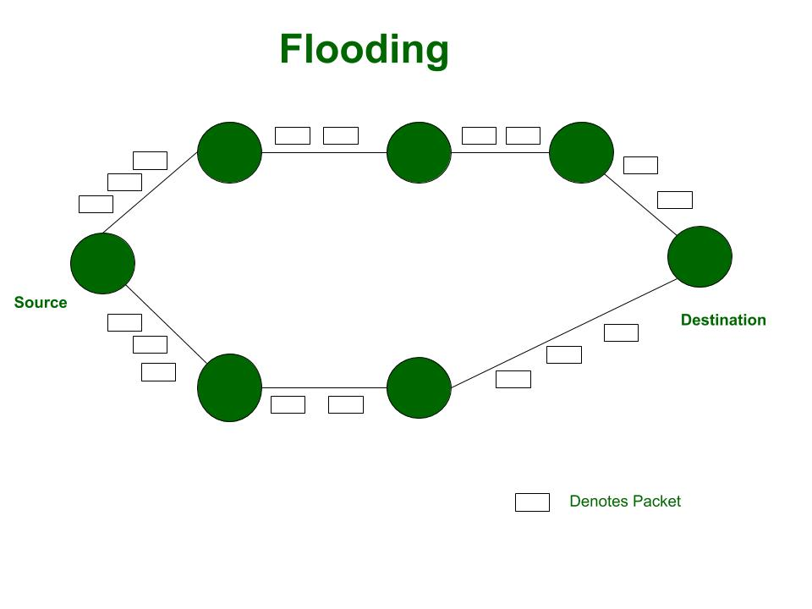
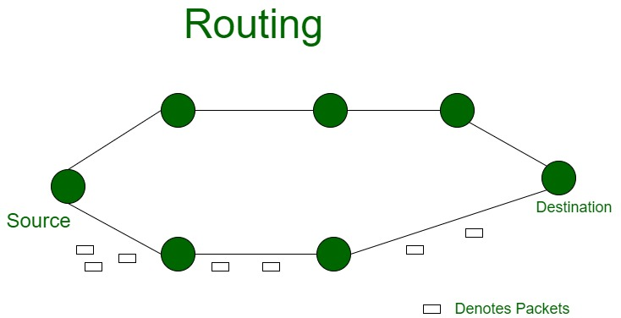
Funcionamento de uma Rede Mesh
As redes mesh utilizam duas técnicas bastante conhecidas para transmitir informação para os vários nós, uma delas chamada de flooding e outra de routing.

Slide 4
Funcionamento de uma Rede Mesh - Flooding
Flooding é um algoritmo de routing em que cada pacote de rede é enviado para todos os nós, tornando-se assim um algoritmo confiável uma vez que mesmo havendo perda de pacotes a meio, um nó recebe na mesma a informação por outro caminho alternativo.

Slide 5
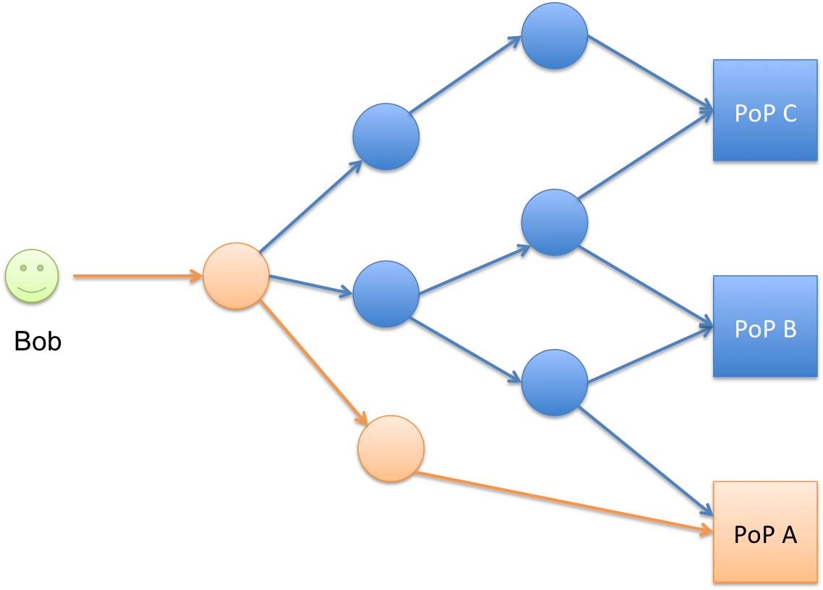
Funcionamento de uma Rede Mesh - Routing
No routing em vez de ser enviado o pacote de rede cegamente para todos os caminhos possíveis, é definido um caminho de destino, fazendo com que o pacote dê "saltos" de nó em nó até chegar ao destino final.
Para que todos os caminhos estejam disponíveis no caso de um caminho "partido", a rede garante uma conexão contínua usando algoritmos de auto recuperação, algoritmos estes que encontram alternativas de encaminhamento em caso de desastre.

Slide 6
Flooding versus Routing
No caso do flooding, leva a um aumento do congestionamento da rede, contudo a integridade da informação é quase sempre garantida pois a informação é enviada para todos os nós criando assim caminhos alternativos em caso de falha.
Relativamente ao routing a rede não fica tão congestionada uma vez que estamos a usar apenas um caminho necessário para chegar ao destino final.

Slide 7
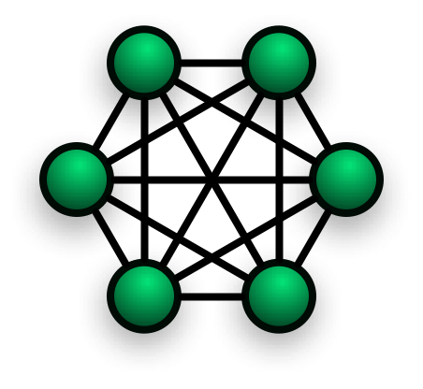
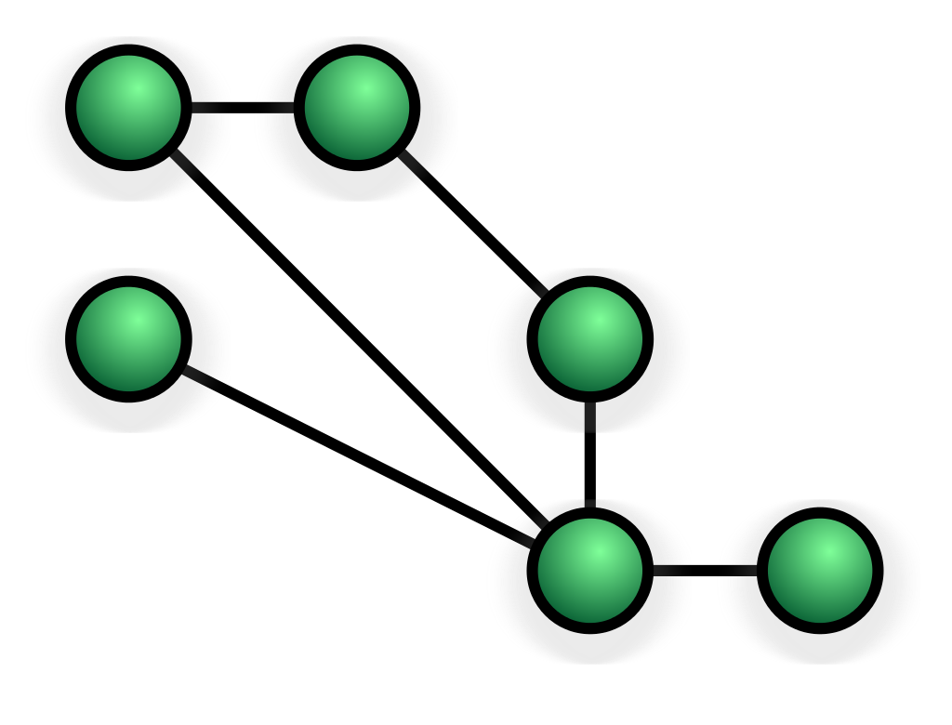
Estrutura de uma Rede Mesh
É constituída por um nó com o intuito do mesmo ser o router principal da rede. Este router está diretamente ligado ao router do ISP que garante o acesso à Internet.
Depois existem vários nós que podem estar todos interligados, ou parcialmente ligados, fazendo assim a distinção entre uma rede mesh parcialmente conectada ou totalmente conectada.

Slide 8
Objetivo do projeto:
Digite seu texto aqui Digite seu texto aqui Digite seu texto aqui Digite seu texto aqui

